Slide 1
Základní škola a Mateřská škola, Šumná, okres Znojmo OP VK 1.4 75022320 Tematický celek: Prvouka pro 1.stupeň ZŠ Keltové a Slované VY_03_INOVACE_32_02 Mgr. Hana Slabá Anotace: informace, zajímavosti, úkoly Metodika: prezentace slouží k předvedení na interaktivní tabuli

Slide 3
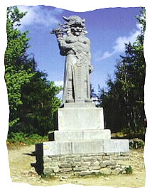
Pohanští bohové
Radegast – bůh úrody
Sunu – bůh slunce
Diana – bohyně lovu
Mají pohanské náboženství
Věří a uctívají více bohů.

Slide 4
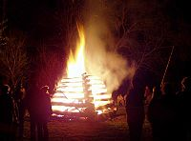
Pohanské zvyky
Pálení čarodějnic = vynášení morany – konec zimy , oslava příchodu jara
Anastenaria – oddanost bohu = chůze po rozžhaveném dřevěném uhlí

Slide 5
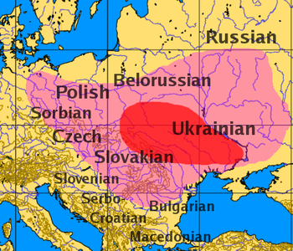
Slované
Přicházejí z Ukrajiny a Polska.
Jsou pastevci a zemědělci.
Provozují výměnný obchod.
Dokáží tkát látky.
Nářadí ze dřeva, železa.
Hovoří pravoslovanštinou.
Náboženství pohanské, uctívají více bohů.

Slide 6
Sámův kmenový svaz , kupec Sámo
Kočovní a divocí Avaři napadli Slovany.
Kupec Sámo – obchodník , později vládce.
Sámova říše ,sjednotil kmeny = vznik prvního kmenového svazu.
7.století.
Po Sámově smrti se říše rozpadá.

Slide 7
Vyluštěte kdo byl chytrý a statečný panovník
1.spojení kmenů
2.materiál na stavbu střech slovanských obydlí
3. sladidlo
4.užitkové domácí zvíře
_ V _ Z
R _ _ O _ _
_ _ _
_ V _ _

Slide 8
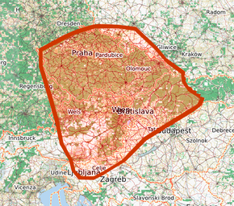
Sámova říše

Slide 9
Doplň , ze zbylých písmen slož tajenku
L | V | K | Á | M | J | Ž | P | O
G | U | A | S | K | E | E | R | L
E | V | Š | T | O | Č | B | A | E
C | O | Y | T | N | M | Ů | S | N
I | L | I | V | Ě | E | R | A | O
N | O | S | B | Á | N | D | T | V
E | B | U | R | G | R | I | A | C
Š | Y | Z | O | K | Ž | K | N | E
P | R | O | S | O | D | E | M | Y
Luštěniny , prasata , ječmen, proso , ovce,
Žito , drůbež, med, rybolov, len, kozy, mák ,
Pšenice, krávy, koně
Tajenka:………………………………….
Název Sámovy pevnosti, známé ze staré

Slide 10
Zdroje :
Socha : http://upload.wikimedia.org/wikipedia/commons/thumb/a/a0/New_granite_sculpture_of_Radegast.jpg/220px-New_granite_sculpture_of_Radegast.jpg
Zvyky : http://upload.wikimedia.org/wikipedia/commons/thumb/3/39/PaleniCarodejnic.jpg/200px-PaleniCarodejnic.jpg
Mapa : http://upload.wikimedia.org/wikipedia/commons/thumb/3/3e/Slavic_distribution_origin.png/350px-Slavic_distribution_origin.png , http://upload.wikimedia.org/wikipedia/commons/thumb/d/de/S%C3%A1mova_%C5%99%C3%AD%C5%A1e.png/290px-S%C3%A1mova_%C5%99%C3%AD%C5%A1e.png
Tajenka . Autor : Mgr. Hana Slabá

